Slide 1
ALTERNATIVNÍ INDIKÁTOROVÝ ZÁPLAVOVÝ MODEL (AIZM)
Mgr. Martin Caletka
Geografický ústav PřF MU, Brno
martin_caletka@vuv.cz
10. prosince 2014

Slide 2
ZADÁNÍ
Pro zadaný úsek vodního toku simulujte pomocí nástroje AIZM záplavu při známé úrovni hladiny pro Q5, Q20 a Q100.
Vstupní data: stred_nazevtoku.shp
tok_nazev_toku.shp
seznam_toku.xls (s hloubkami)
data DMR 4G => na rastr
data DMR 5G => na TIN
Pozn.: Postup převedení souborů DMR ve formátu .xyz je uveden podrobněji v další prezentaci.

Slide 3
OSNOVA
Instalace
AIZM – co to je?
Jak AIZM pracuje?
Testování na vybraných úsecích vodních toků.

Slide 4
AIZM – co to je?
Volně stažitelný:
http://www.fns.uniba.sk/index.php?id=aizm
-stažený soubor umístit např. do:
C:\Program Files (x86)\ArcGIS\Desktop10.0\Tools
      Mezi ostatní nástroje (Tools)
Relativně jednoduchý nástroj
  Zřetězení několika nástrojů v prostředí ArcGIS Model Builder
Generování rozsahu a hloubky záplavy ve vymezeném území => výstupy jsou ukládány do zvoleného adresáře!

Slide 5
Vstupy:
Osy toků => DIBAVOD
Reliéf 4G/5G => ČÚZK
Hloubky => Centrální datový sklad ČHMÚ (Q5, Q20 a Q100)

Slide 6
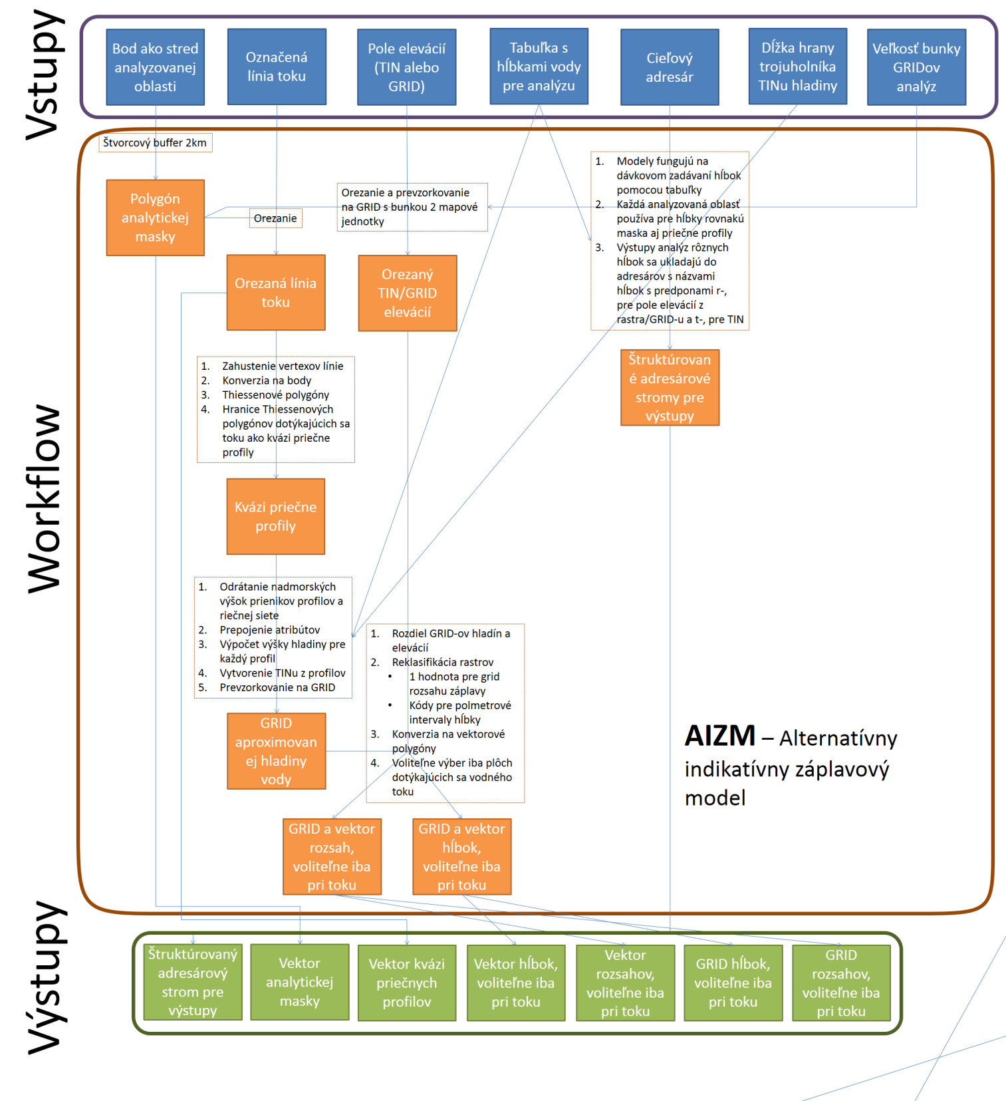
Vstupy:
  Střed
  Linie toku
  Hloubky
  Reliéf
Výstupy:
  Adresářová struktura
  Vektor masky
  Vektor příčných profilů
  Vektor hloubek
  Vektor záplavy
  GRID hloubek
  GRID záplavy

Slide 7
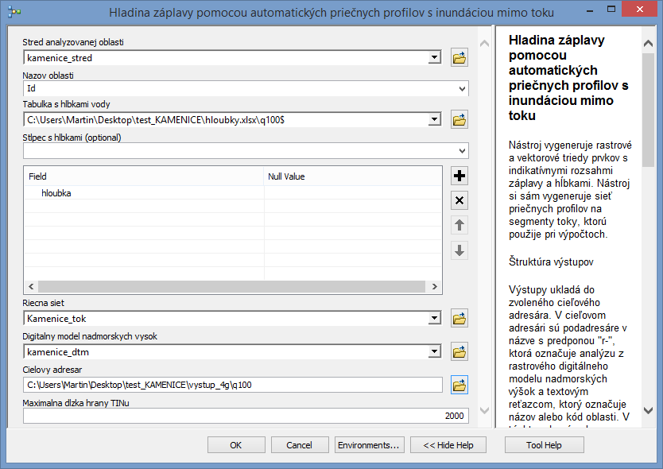
1.
2.
3.
4.
5.
6.
Nástroj spouštíme z Toolboxu…

Slide 8
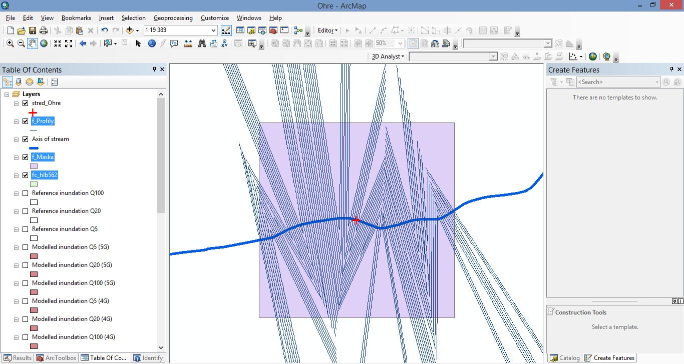
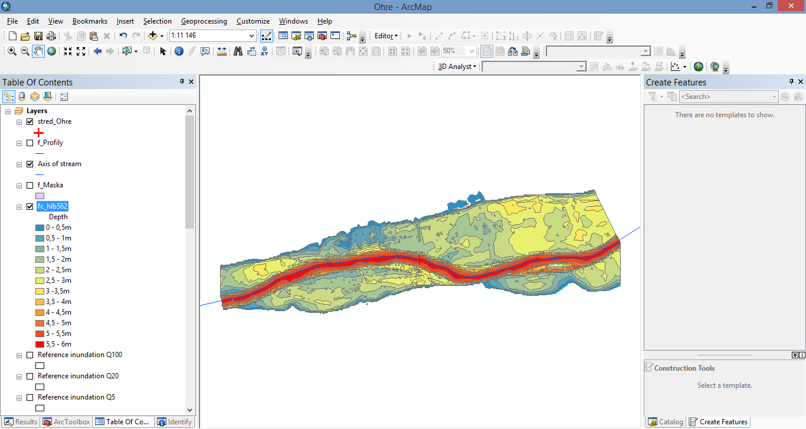
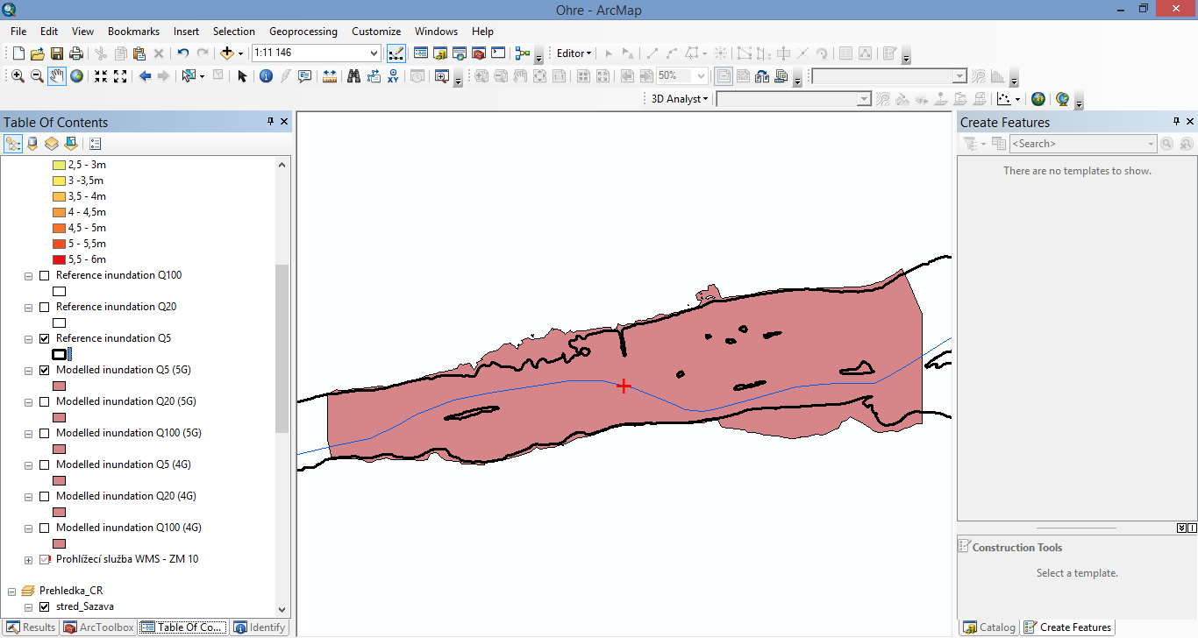

Slide 9
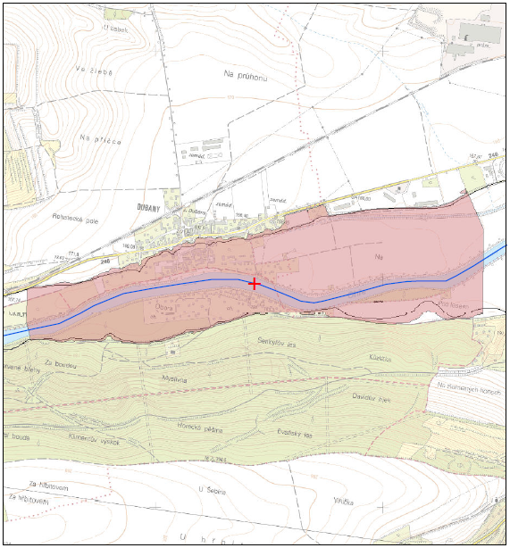
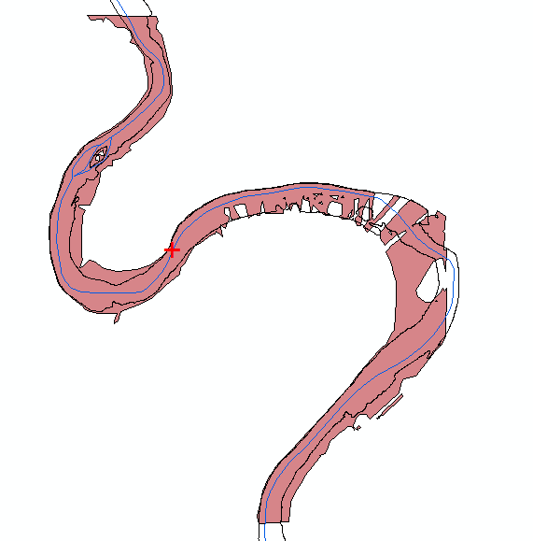
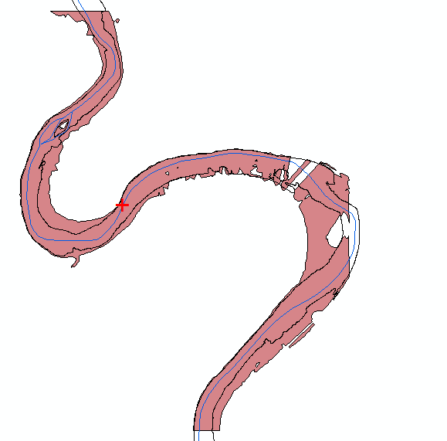
;

Slide 10
AIZM +/-
Výhody
    Nízká náročnost na vstupy
    Rychlý výpočet a získání výsledků
Nevýhody
    Nepřesnosti při chybné interpolaci reliéfu
    Nepřesnosti v širokých rovinách a při meandrování (příčné profily…)

Slide 11
Testování
Testování modelu – vybrané úseky vodních toků
Reliéf 4G
Reliéf 5G
Rozlivy - CDS

Slide 12
Vybrané úseky
Přímé úseky
Meandrující úseky – veliké meandry
Meandrující úseky – malé meandry
Soutok rovnocenných toků
Soutok malého s větším tokem
Bifurkace
Výhledově podle podélného sklonu

Slide 13
Další vyhodnocení
(ne-)shoda rozsahu inundace
správnost interpolace reliéfu
srovnání automaticky generovaných příčných profilů a profilů generovaných ručně
vliv podélného sklonu na přesnost modelu

Slide 14
Jaké jsou cíle a možnosti?
Vytipování typu reliéfu a charakteru toku, kde má smysl model využít pro získání relevantních výsledků.
Analogicky vytipování nevhodných…
Otázka jak stanovit odhad výšky hladiny.
Využití pro oblasti, kde chybí modely rozlivů.

Slide 15
VÝSTUPY
Rastr reliéfu pro data 4G.
TIN reliéfu pro data 5G.
Shapefily pro rozliv Q5, Q20 a Q100 pro data DMR 4G.
Shapefily pro rozliv Q5, Q20 a Q100 pro data DMR 5G.
Jim odpovídající náhledy ve formátu .jpg – stačí uvedení měřítka.
Dodržujte pojmenování souborů:
  Nazevtoku_q5_4g
  Nazevtoku_q100_5g
  Nazevtoku_dmr_5g atd…

Slide 16
Děkuji za pozornost!
323980@mail.muni.cz

